Slide 1
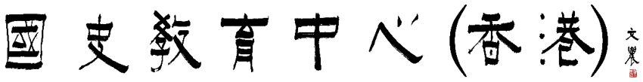
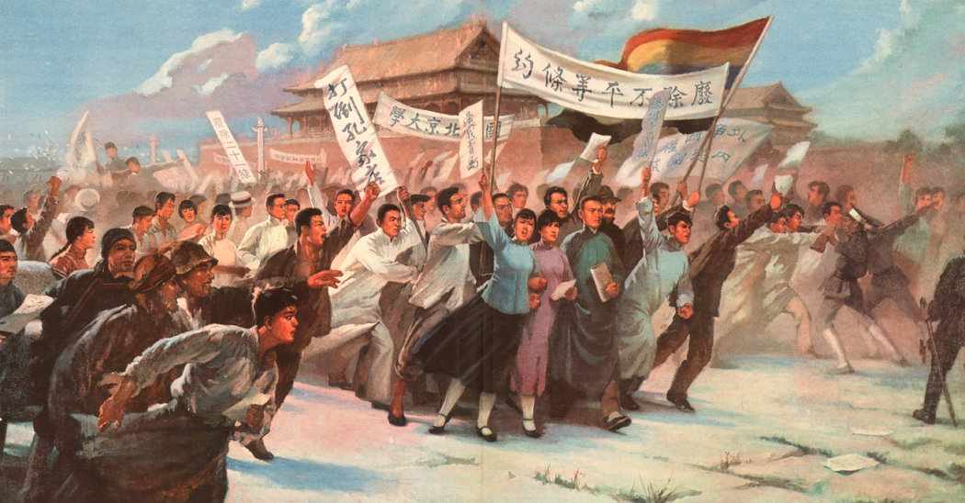
年度中國歷史人物選舉2019
暨專題研習報告
候選歷史人物簡介

Slide 2

年度中國歷史人物選舉2019暨專題研習報告
活動分為兩個階段：
第一階段：歷史人物選舉
第二階段：專題研習報告比賽
參加者須先瞭解各位候選歷史人物生平事跡，繼而投選其認為最賦
有特別歷史意義的人物作為年度代表，依此撰寫專題研習報告。

Slide 3
「五四運動」100周年
活動緣起

Slide 4
憶古思今：1919與2019
1919年，毋庸置疑是「五四」時期色彩濃重的一筆，時至今日已是100年
為紀念這段意義非凡的歷史，以及讓年青一代全面瞭解「五四運動」的歷史面貌及相關的事件，認識歷史人物對國家及社會文化的貢獻，憶古思今
是次活動將以「吾土吾民，圖強奮進」為思考方向，推舉五位息息相關的歷史人物：蔡元培、陳獨秀、魯迅、顧維鈞、胡適，作為本年度候選人物

Slide 5
五位候選歷史人物，分別是：
蔡元培
胡 適
顧維鈞
魯 迅
陳獨秀
（1868~1940）
（1879~1942）
（1881~1936）
（1888~1985）
（1891~1962）
☝
☝
☝
☝
☝

Slide 6
簡述「五四運動」
時代背景

Slide 7
何謂「五四運動」
「五四運動」的定義存在多種詮釋，一般可簡單分為狹義及廣義：
雖內涵不盡相同，但新文化運動與「五四事件」確實存在千絲萬縷之關係
狹義 | 專指以1919年5月4日爆發的「五四事件」為開端，一系列學生愛國運動
廣義 | 有人亦稱之為「五四新文化運動」，既包含狹義所指「五四事件」，同時亦指1915年開展的新文化運動在內

Slide 8
何謂「五四運動」
胡適：「我們在這紀念五四的日子，不可不細細想想今日是否還是『必有賴於思想的變化』。因為當年若沒有思想的變化，決不會有『五四運動』 。 」
歷史學家王德昭先生：「……新文化運動對五四運動可能起了啟發作用，因為五四運動不僅是以北京大學的學生為首，而且它的思想精神的指導者主要也就是新文化運動的指導者……」

Slide 9
時代背景：新文化運動
政治方面：
政局混亂：1919年辛亥革命，推翻千百年來帝制，建立中華民國。事實上，當時各方勢力漸漸坐大，袁世凱死後更甚，形成軍閥割據分裂局面；
帝制復燃：時任大總統袁世凱一直謀劃稱帝；後有「張勳復辟」，確如時人所說：「人人腦中的皇帝尚未退位」
列強加緊侵略：當時內有亂政，外有列強不斷欺壓中國，謀取利益

Slide 10
時代背景：新文化運動
社會方面：
新階級興起：隨著形勢改變及實業的發展，資本家及工人階級興起，但面對當時內憂外患的情況，其利益難以得到更大的保障和擴張。
教育改革：清末所辦「京師大學堂」可稱為中國近代高等教育的開端，1912年改名「北京大學」。1917年蔡元培出任校長，發展革新，令其作為日後新文化運動基地。

Slide 11
時代背景：新文化運動
思想文化方面：
復古尊孔：袁世凱為稱帝，積極提倡尊孔讀經、復古制度等，將復舊推向高峰，一時間，民國的社會面貌頗有復舊之徵相。
知識份子覺醒：自西學東漸，培養了一批先進的有識之士包括陳獨秀、李大釗、胡適等，成為日後新文化運動，重要領導者。

Slide 12
時代背景：新文化運動
國際方面：
第一次世界大戰：1914年7月至1918年11月，歐洲發生世界大戰，多數國家捲入其中，包括中國也輸入大量華工等，但其後「巴黎和會」中卻得不到應有對待。
俄國十月革命：1917年俄國革命成功，震動了世界，包括中國，既鼓舞那些具先見之士推行新文化運動的決心，另馬克思主義等思想進入中國，助日後中國共產黨發展。
面對內憂外患，不少知識份子深感惟有啟蒙與解放國人思想才是出路，遂開展新文化運動

Slide 13

新文化運動
學界一般認為新文化運動是從1915年9月15日《青年雜誌》在上海創刊開始。
陳獨秀〈敬告青年〉：「國人而欲脫蒙昧時代，羞為淺化之民也，則急起直追，當以科學與人權並重。」
提出兩大口號：
「德先生」
民主（Democracy）
「賽先生」
科學（Science）

Slide 14
新文化運動
具體可見於「四個反對」和「四個提倡」闡釋：
1. 提倡民主，反對專制、獨裁
2. 提倡科學，反對愚昧、迷信
3. 提倡新道德，反對舊道德
4. 提倡新文學，反對舊文學
破舊立新風氣吹遍當時社會，喚醒不少人政治意識，為後來「五四事件」埋下伏線

Slide 15
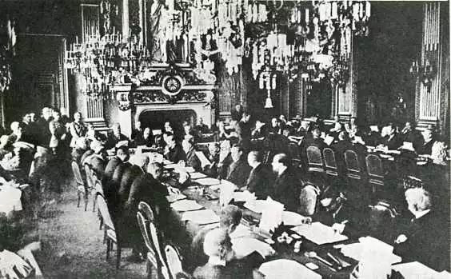
巴黎和會——導火線
國內新文化運動正進行，國外局勢亦發生重大變化
1918年11月，第一次世界大戰宣告結束
1919年1月，列強於法國凡爾賽宮召開巴黎和會，以解決戰後種種問題

Slide 16
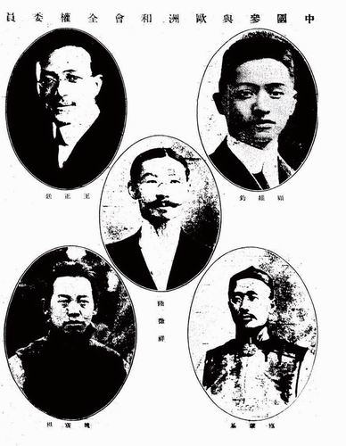
巴黎和會——導火線
中國作為戰勝國之一，派出五名代表：
北洋政府外交總長 陸徵祥
駐美國公使 顧維鈞
南方革命政府代表 王正廷
駐英國公使 施肇基
駐比利時公使 魏宸祖

Slide 17
巴黎和會——導火線
於和會上，中國提出兩大主要要求：
列強放棄在華勢力範圍，包括撤退軍隊、撤銷領事裁判權、歸還租借地及租界等
解決山東權益問題，包括取消1915年《二十一條》、1918年《中日密約》等
山東權益問題：
1897年，德國藉機強佔膠澳（後改名青島），將山東劃為勢力範圍；
1914年，在第一次世界大戰內日本藉向德國宣戰，出兵山東，並要求中華民國政府承認日本繼承德國在山東的權利：
1915年簽《二十一條》：袁世凱與日本簽訂協定，把日本軍事侵略山東行為合法化，令山東成為日本的勢力範圍
1918年簽「中日密約」：時任國務總理段祺瑞為獲得日本進一步援助，「欣然同意」簽訂一系列協定，出賣國家主權

Slide 18
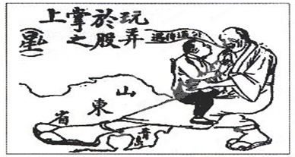
巴黎和會——導火線
儘管中國代表之一顧維鈞據理力爭、慷慨陳詞，會議卻拒絕中國提出的希望條件：
作出裁決：將德國在山東權益均讓與日本
結果揭示和會更像大國分贓，強權凌駕於公理
中國漫畫家馬星馳，於1919年創作，名為《玩弄於股掌之上》以諷刺時弊
巴黎和會上的外交失敗，在國內掀起軒然大波，並成為「五四事件」的導火線

Slide 19
「五四事件」
巴黎和會的消息傳入國內，引起國民群情激憤
爆發以1919年5月4日為開端，一連串事件：
1919年5月4日，北京大學及其他大、中學3000多名學生齊集天安門，提出「外抗強權，內除國賊」、「還我青島」、「保我主權」等口號，示威遊行，並向東交民巷各大使館遞請願書，卻受到阻擾 學生隊伍轉而火燒趙家樓胡同曹汝霖住宅，痛打官員章宗祥，結果，北洋政府大力鎮壓，逮捕學生32人

Slide 20
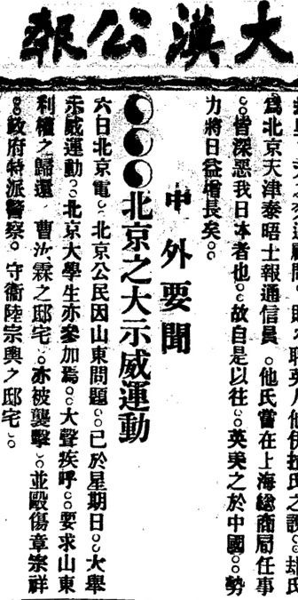
「五四事件」
北京學生的愛國行動，得到各地學生響應，紛紛成立學生聯合會等，舉行罷課，上街演講，抵制日貨等等； 運動範圍更從學界擴大至社會各界、各階層，包括商界、工人階層等，形成大規模罷課、罷工、罷市，各地群眾上下團結一心，勢不可擋

Slide 21
「五四事件」
1919年6月5日，北洋政府眼見形勢嚴峻，釋放所有學生；6月10日，總統徐世昌被迫下令罷免曹汝霖、陸宗輿、章宗祥三位官員，並令代表團「自酌辦理」； 1919年6月28日，中國全權代表集體缺席巴黎和會簽字儀式，拒簽和約，以抗議和會不公正對待中國。

Slide 22
新文化運動與「五四事件」
時間上而言，新文化運動提倡於前，「五四事件」爆發於後，關鍵在1915至1922年之間；
意義上而言，「五四事件」又可視為新文化運動發展的界線：
促進 | 推向高峰
新文化運動前期發展 （1915-1919） | 五四事件 （1919） | 新文化運動後期發展 （1919-1922）
重點在於啟蒙與救亡 | 重點在於救亡 | 重點在於救亡與革命
新文化運動是促進「五四事件」的關鍵；而「五四事件」又把新文化運動推向發展高峰
中國歷史發展上一個里程碑，尤是思想、文化等現代化的開端

Slide 23
蔡元培
候選人物：

Slide 24
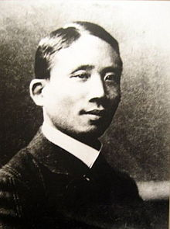
蔡元培
蔡元培，浙江紹興人。字仲申，又字鶴卿，號孑民
傑出的教育家、思想家、政治家等
出生於清同治六年（1867年）；1940年於香港病逝，並葬於香港仔華人永遠墳場
幼年讀四書五經，曾任翰林院編修
中日甲午戰爭（1898）後，受到西學影響且漸覺滿清之腐敗，遂投入反清革命
辛亥革命（1911年）後，留德返國後任首任民國教育總長，著手改革國內教育
為中國近代教育、文化、科學事業做出開創性貢獻
1917年，抱持教育救國之心，出任北京大學校長，改變了北大，奠定其學術精神，培養大批人才
為「五四運動」建立重要中心、發祥地

Slide 25
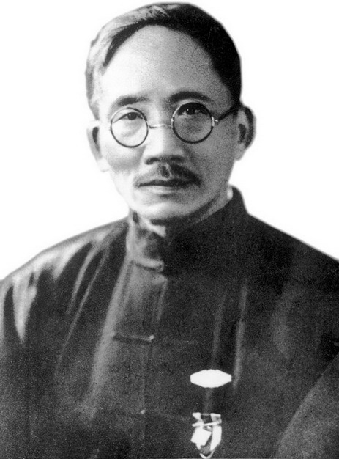
蔡元培
翁同龢：「年少通經，文極古藻，雋才也。」
馮友蘭：「是近代確合乎君子的標準的一個人，他的人格，是儒家教育理想的最高的表現。」
傅斯年：「蔡元培先生實在代表兩種偉大文化：一曰，中國傳統聖賢之修養；一曰，西歐自由博愛之理想。此兩種文化，具其一難，兼備尤不可覯」
約翰．杜威（John Dewey）：「以一個校長身份而能領導那所大學，對一個民族，對一個時代，起到轉折作用的，除蔡元培外，恐怕找不出第二個。」

Slide 26
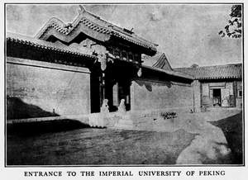
蔡元培與「五四運動」
改革北京大學，培養人才
北京大學是五四運動之關鍵；蔡元培是北京大學之關鍵
1898年，在「戊戌變法」（又名維新運動）中，成立京師大學堂
1912年，於民國政府批准下，京師大學堂正式改名為北京大學校

Slide 27
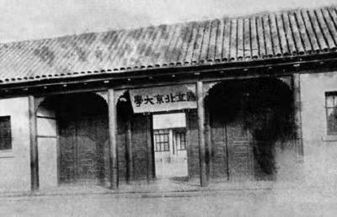
蔡元培與「五四運動」
自開辦之初，提倡新式教育；到嚴復成為北京大學首任校長，進行些改革，但仍北大未能走出舊時「衙門」，兼且校風腐敗：
學校架構混亂：構架及規章不清，學習氛圍、工作效率極差
師資參差不齊：多頑固守舊派，部分學術水平差，或私德有損
學生無心向學：視作大學為入仕捷徑，目的是升官發財並非為學習、學術研究
直至蔡元培北上接任，遂見轉機

Slide 28
蔡元培與「五四運動」
1912年，他任教育總長時發佈《大學令》，為近代高等教育建立了較完整的體制：
1917年，成為北大校長，倡導「思想自由、兼容並包」，大刀闊斧革新：
廣延積學與熱心的教員，認真教授 裁減不稱職的本國和外國教員 羅致了具有先進思想的新派人物，包括陳獨秀、胡適、李大釗、錢玄同、劉半農等

Slide 29
蔡元培與「五四運動」
提倡思想自由，培養學術研究氛圍 容許及包容各種學會、辦刊等，進行學術討論、思想爭辯 刊物：《北京大學日刊》、《北京大學月刊》等 學會：少年中國學會、北京大學新聞學研究會、新潮社

Slide 30
蔡元培與「五四運動」
改革體制，建立規章 設評議會：全校的最高立法機構和權力機構 設行政會：全校最高行政機構和執行機構 設教務處：統一領導全校的教務工作務 廢門改系：改革前，有文、理、法等科，科下設門，如哲學門；廢門改系 後又加物理、德文等十四個系 首開女禁：實行男女同校、男女同讀書，乃開創性措施 平民教育：開設校役夜班與平民夜校，讓基層亦享有教育

Slide 31
蔡元培與「五四運動」
矯正學習態度，端正校風 蔡元培就任校長演講時強調，： 「學生當以研究學術為天職，不當以大學為升官發財之階梯」 「當有學問研究之興趣，尤當養成學問家之人格」 提出三點要求： 1.抱定宗旨 2. 砥礪德行 3. 敬愛師友 成立進德會：提倡培養個人高尚道德

Slide 32
蔡元培與「五四運動」
在其領導及改革之下，北大在全國教育界、學術界、思想界，佔有越來越重要的地位
新思潮先於北大發揚及傳播繼而影響全國，推動「五四運動」發展
哲學家梁漱溟：「蔡先生一生的成就不在學問，不在事功，而只在開出一種風氣，釀成一大潮流，影響到全國，收果於後世。」

Slide 33
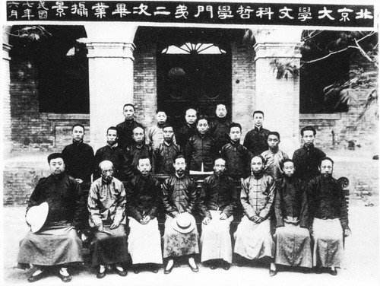
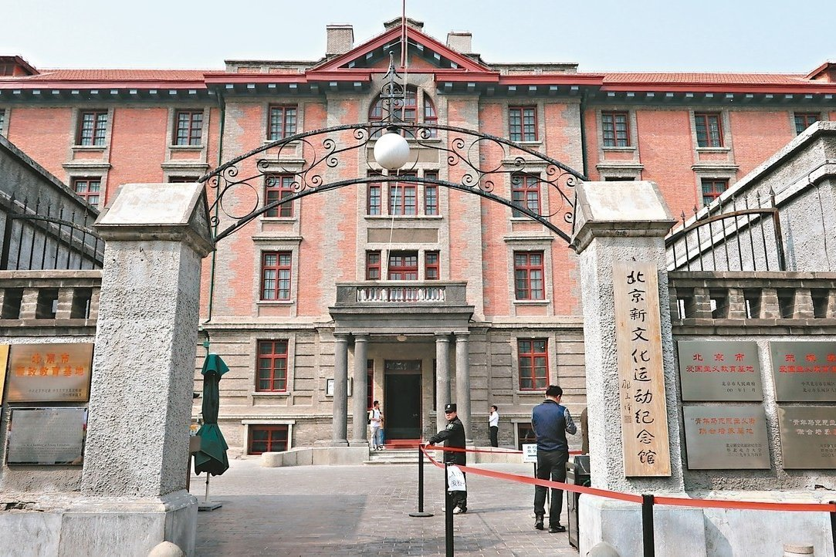
蔡元培於「五四」之主要貢獻
全力支持， 極力營救
1919年5月4日，在傅斯年、羅家倫等人帶領下，終爆發「五四事件」，政府派大批軍警進行鎮壓，逮捕了30多名學生，其中約20名北大學生

Slide 34
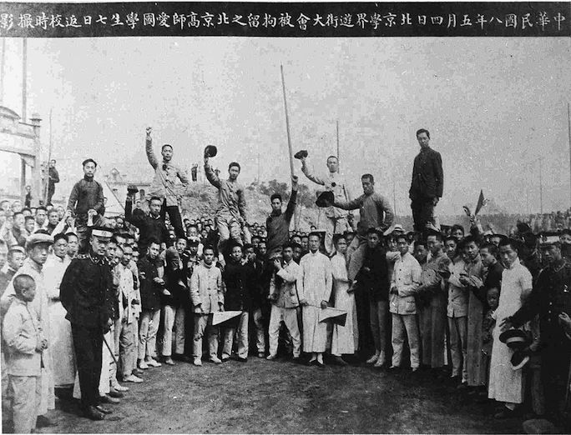

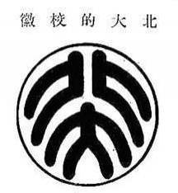

蔡元培於「五四」之主要貢獻
全力支持， 極力營救
5月7日，在蔡元培四處奔走多方營救，最終學生被釋放；5月8日，面對政府追究，為保全北大與學生，他被迫辭職與離京
其後北大師生和北京教育界發動「挽蔡運動」，終9月返京復職
蔡元培上任後出面請魯迅設計北大校徽

Slide 35
陳獨秀
候選人物：

Slide 36
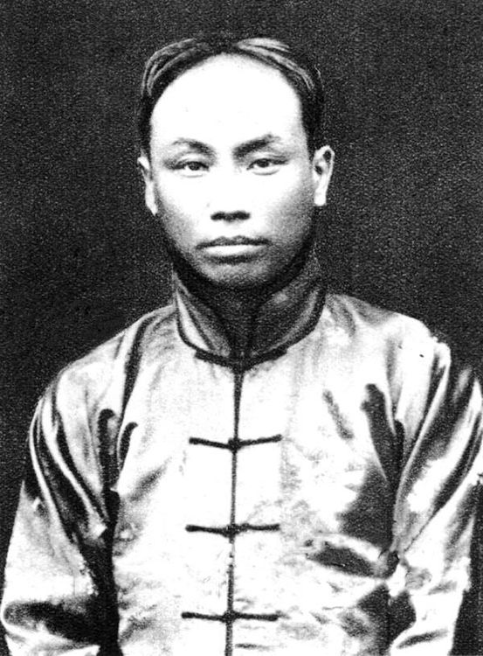
陳獨秀
陳獨秀，安徽懷寧人。出生於清末1879年；1942年病逝，享年63歲
原名乾生，字仲甫，別署實庵，筆名有山民、陳仲子等二十餘個
辛亥革命後始用「陳獨秀」名行世
他是著名政治學家、思想家、語言學家、中國共產黨創建人之一，同時也是
「五四運動」重要領導人

Slide 37
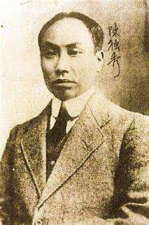
陳獨秀
曾經歷中西教育，故比時人更能體會當時大廈將傾之感
參加和組織多種革命團體、辦報等，積極進行反清救國鬥爭
後來革命推翻了清廷建立中華民國，但國家卻仍處於內憂外患
意識到啟蒙與解放國人思想乃至關重要，於是發動新文化運動

Slide 38
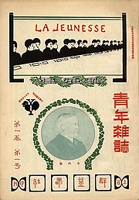
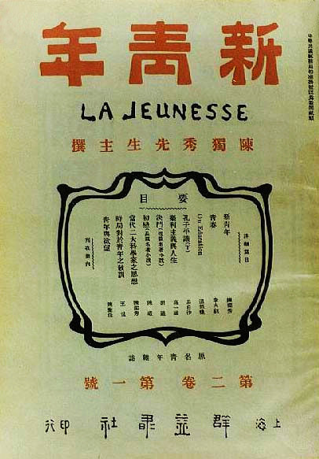
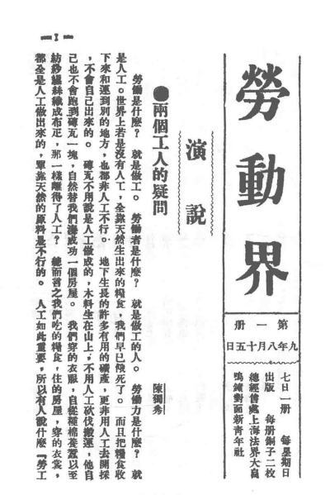
陳獨秀與「五四運動」
辦報紙、刊物等宣傳新思潮之媒介
1915年發刊《青年雜誌》（後改名《新青年》）
1918年創《每週評論》；任《中華新報》筆政
1920年辦《勞動界》、《共產黨》、《群報》
1922年創辦《嚮導》週報

Slide 39
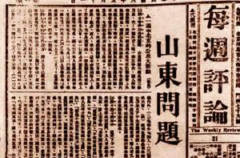
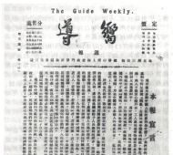
陳獨秀與「五四運動」
發表文章及演說，宣傳新思潮
代表作：
1915年〈敬告青年〉
1917年〈文學革命論〉
1919年〈本志罪案答辯書〉
1920年〈新文化運動是什麼〉

Slide 40
陳獨秀與「五四運動」
提出重要學說、理論
以「科學」與「民主」救國，〈《新青年》罪案之答辯書〉指出：
「我們現在認定只有這兩位先生，可以救治中國政治上道德上學術上思想上一切的黑暗。」
「只因為擁護那德莫克拉西（Democracy）和賽因斯（Science）兩位先生，才犯了這幾條滔天的大罪，要擁護那德先生，便不得不反對孔教、禮法、貞節、舊倫理、舊政治；要擁護那賽先生，便不得不反對舊藝術、舊宗教；要擁護德先生又要擁護賽先生，便不得不反對國粹和舊文學。」

Slide 41
陳獨秀與「五四運動」
〈敬告青年〉中對青年提出六大標準：
1. 自由的而非奴隸的
2. 進步的而非保守的
3. 進取的而非退隱的
4. 世界的而非鎖國的
5. 實利的而非虛文的
6. 科學的而非想像的

Slide 42
陳獨秀與「五四運動」
〈文學革命論〉為倡導新文學提出三大重點：
繼胡適於1917年發表〈文學改良芻議〉，陳獨秀提出更為激進的看法，抨擊傳統文學形式、內容等，如「文以載道」、「代聖賢立言」觀念，並提出新文學理論基礎
推倒雕琢的、阿諛的貴族文學 →
推倒陳腐的、鋪張的古典文學 →
推倒迂腐的、艱澀的山林文學 →
建設平易的、抒情的國民文學 建設新鮮的、立誠的寫實文學 建設明瞭的、通俗的社文會學

Slide 43
魯 迅
候選人物：

Slide 44
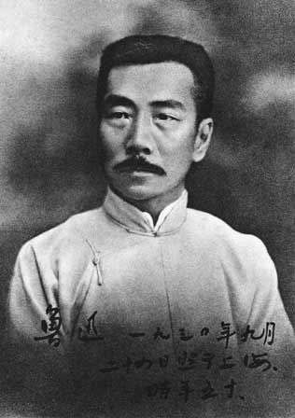
魯迅
魯迅，浙江紹興人。出生於清末1881年；1936年病逝
原名周樹人，幼名樟壽，字豫山，後改豫才
1918年，開始使用的筆名「魯迅」為《新青年》寫稿
本出身書香門第，後家道中落且父親病故，對其造成很大影響
1902年，赴日本留學，帶頭剪了辮子，開始參加各種反清革命

Slide 45
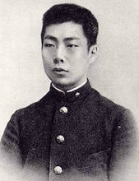
魯迅
棄醫從文
學醫初衷：「我的夢很美滿，預備卒業回來，救治像我父親似的被誤的病人的疾苦，戰爭時候便去當軍醫，一面又促進了國人對於維新的信仰。」
眼見國家危難之際，國人思想仍未醒覺，麻木依舊，決意以文救國
「醫學並非一件緊要事，凡是愚弱的國民，即使體格如何健全，如何茁壯，也只能做毫無意義的示眾的材料和看客，病死多少是不必以為不幸的。所以我們的第一要著，是在改變他們的精神，而善於改變精神的是，我那時以為當然要推文藝。」
近代文學家、思想家，中國現代文學的奠基人及巨匠
「五四運動」重要人物之一

Slide 46
魯迅與「五四運動」
響應新文學理論，實踐於寫作：
1918年，在《新青年》發表——〈狂人日記〉
以白話文代替文言文
以新小說形式代替傳統詩詞歌賦小說
以一個「狂人」的自述式日記，指出揭示了封建禮教的朽壞
「我翻開歷史一查，這歷史沒有年代，歪歪斜斜的每葉上都寫著「仁義道德」幾個字。我橫豎睡不著，仔細看了半夜，才從字縫裡看出字來，滿本都寫著兩個字是「吃人」 。 」
沒有吃過人的孩子，或者還有？
救救孩子……

Slide 47
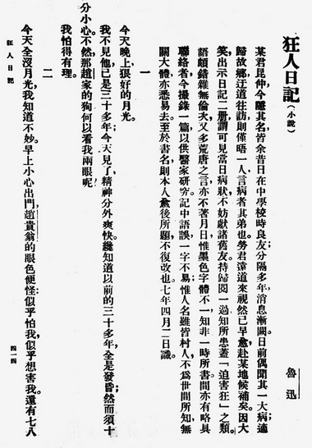
魯迅與「五四運動」
中國第一部現代白話文小說
從形式到內容，把新文學理論和實踐結合，具有典範意義
茅盾言：「在中國新文壇上，魯迅常常是創造新形式的先鋒；《吶喊》裡的十多篇小說幾乎一篇有一篇新形式，而這些新形式又莫不給青年作者以極大的影響，必然有多數人跟上去試驗。」

Slide 48
魯迅與「五四運動」
以文章拯救病國病夫：
一方面以創作來響應
《吶喊》
收錄1918年-1922年間所寫的14篇小說： 《狂人日記》 《孔乙己》 《藥》 《明天》 《一件小事》 《頭髮的故事》 《風波》 《故鄉》 《阿Ｑ正傳》 《端午節》 《白光》 《兔和貓》 《鴨的喜劇》 《社戲》
《彷徨》
收錄1924-1925年間所寫的11篇小說： 《祝福》 《在酒樓上》 《幸福的家庭》 《肥皂》 《長明燈》 《示眾》 《高老夫子》 《孤獨者》 《傷逝》 《弟兄》 《離婚》
揭露社會黑暗及批判封建之害，望改變國民性以救國

Slide 49
魯迅與「五四運動」
以文章拯救病國病夫：
一方面以評論來反擊
當時雖有人提倡新文化，卻有不少遺老、頑固守舊派等反對及阻撓，如林紓、張厚載等
他毫不留情予以抨擊，常見於雜文中
《新青年》專欄「隨感錄」
〈敬告遺老〉：
「自稱清室舉人的林紓，近來大發議論，要維護中華民國的名教綱常……你老人家可以省事一點，安安靜靜的做個寓公，不要再干涉敝國的事情罷」
〈現在的屠殺者〉
「做了人類想成仙；生在地上要上天；明明是現代人，吸着現在的空氣，卻偏要勒派朽腐的名教，僵死的語言，侮蔑盡現在，這都是「現在的屠殺者」，殺了「現在」，也便殺了「將來」。——將來是子孫的時代。

Slide 50
顧維鈞
候選人物：

Slide 51
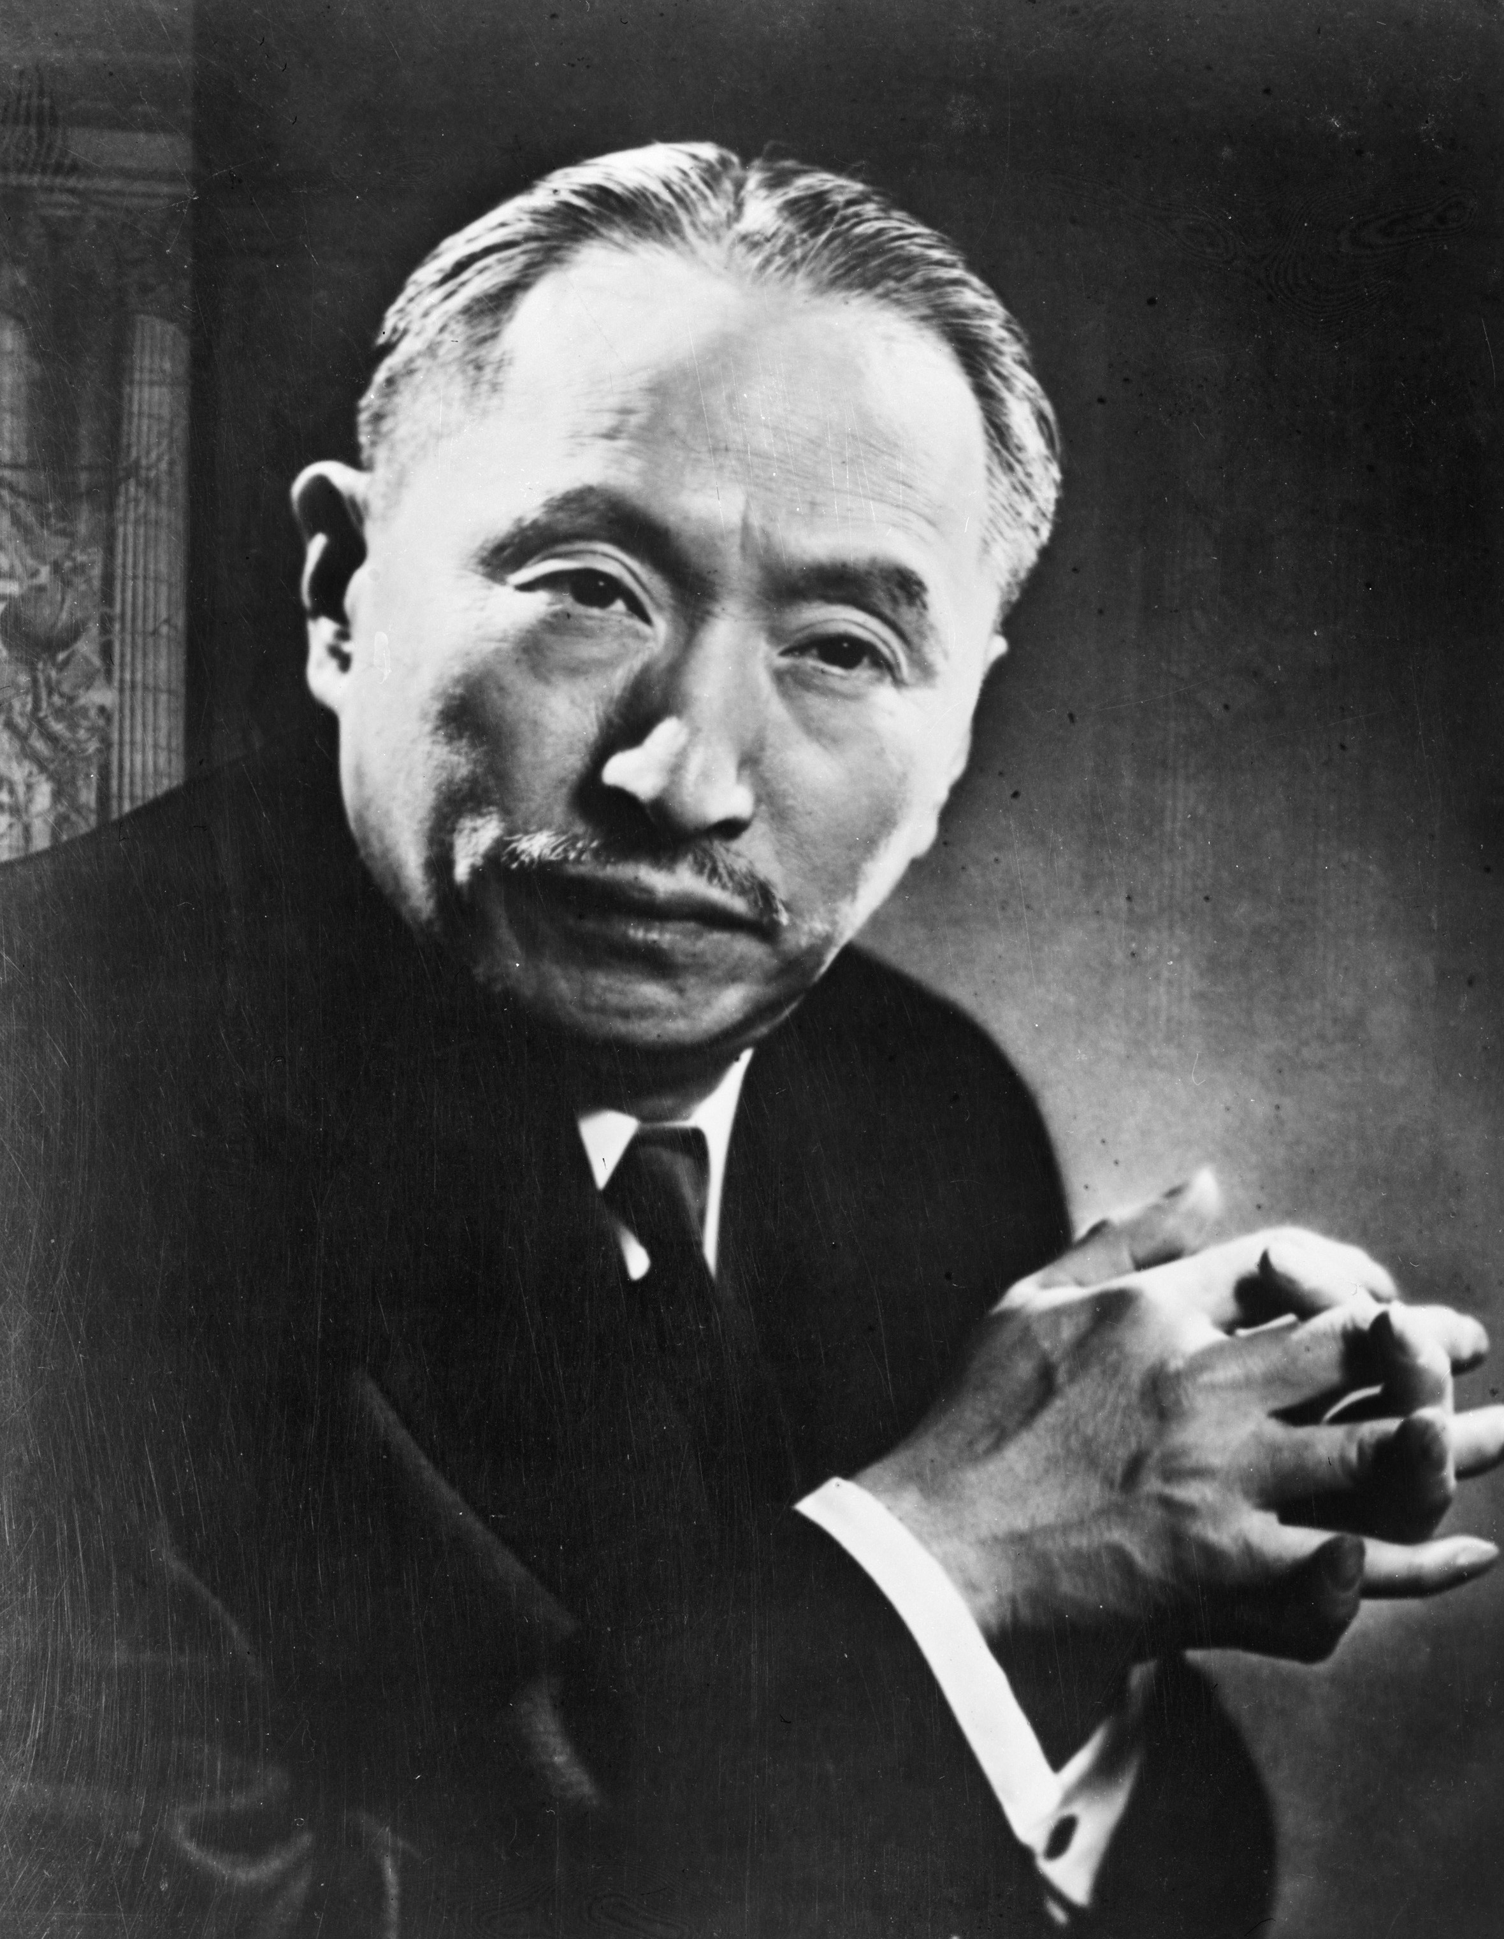
顧維鈞
顧維鈞，江蘇嘉定人。清末1888年出生於上海；1985年於紐約逝世，享年98歲
字少川，英文名Vi Kyuin Wellington Koo
他的家境殷實，父親顧溶（字晴川）曾任大清銀行總裁
1904年留美，1912年在美國哥倫比亞大學獲哲學博士學位
1912年回國後，任袁世凱總統英文秘書、外務部顧問等，後駐墨西哥、美國、古巴、英國公使，處理中國外交事務等
1919年，被派往巴黎出席戰後和會，其雄辯滔滔、據理力爭，最後代表拒簽對中國不平等之和約
近現代外交家，享有「中華民國第一外交官」美譽，
五四運動關鍵人物，站在巴黎和會前線奮戰

Slide 52
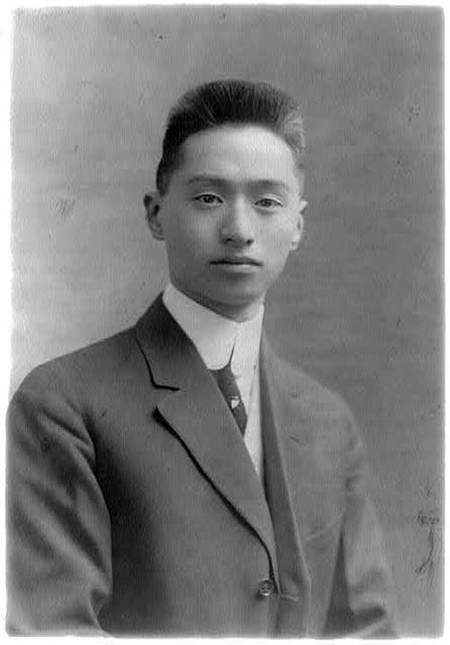
顧維鈞
學者唐德剛認為：「中國自有外交以來，出現過兩個半外交家，周恩來和李鴻章各算一個，顧維鈞因未有決策權，顧維鈞只能算半個外交家。」

Slide 53
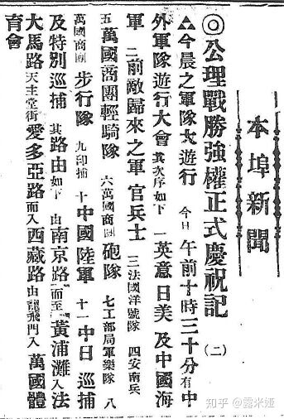
顧維鈞與「五四運動」
巴黎和會上力戰群雄
戰後召開巴黎和會，美國總統威爾遜（Thomas Woodrow Wilson）更發表了以和平為原則的十四條宣言
人們對此抱以極大期望，包括顧維鈞，他在回憶錄中當時對和會的期望：
「即將召開的和會是一次非同尋常的機會，中國可以借此謀求某種程度的公平待遇，並對過去半個世紀以來所遭到的慘痛後果加以改正」

Slide 54
顧維鈞與「五四運動」
事實卻並非如此
中國派出五名代表，最後只得兩位輪流出席(通常是陸徵祥、顧維鈞)
中國代表向於會上提出了兩項提案：
1. 廢棄外國在華勢力範圍，撤退駐華軍隊、取消領事裁判權，歸還租借地等七項希望條件
2. 取消《二十一條》，歸還德國在山東的全部權益
無一獲得通過，甚至會議決定把山東權益全轉讓給日本

Slide 55
顧維鈞與「五四運動」
當時各國代表名額分三種情況：
英、美、法等幾個主要協約國，每國五個席位；
戰爭中提供過某些有效協助的國家，每國三個席位；
協約國陣營中的其他成員國，每國二個席位
中國只取得第3種名額

Slide 56
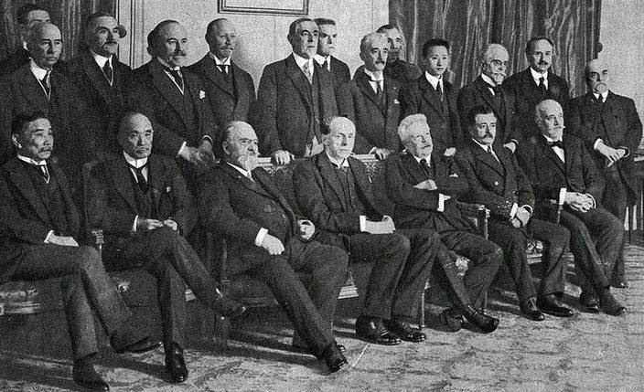
顧維鈞與「五四運動」
巴黎和會上力戰群雄
1919年1月28日，顧維鈞代表中國在「十人委員會」上發言，從不同層次，環環相扣，舌戰日本以維護中國利益，一戰成名
他在回憶錄中寫道：「我剛一講完，中國代表團就鼓起掌來。威爾遜總統走過來向我表示祝賀。隨後，勞合·喬治、貝爾福、藍辛也都跑來向我祝賀……整個氣氛與前一天日本代表講話之後出現的冷場對比鮮明。」
十人委員會：
美、英、法、意四國首腦和外長，加上日本組成了巴黎和會初期的最高決策機構
巴黎和會代表合影。二排右四為顧維鈞、右六為威爾遜，前排左一、左二為日本代表日本駐英大使珍田捨己、牧野伸顯

Slide 57
顧維鈞與「五四運動」
6月28日，中國代表缺席簽約典禮，對和約說「不」
他的回憶錄中描述了當時心情：「汽車緩緩行駛在黎明的晨曦中，我覺得一切都是那樣黯淡，那天色，那樹影，那沉寂的街道，我想這天必將被視為悲慘的日子，留存於中國歷史上」
他雖沒有親身參與五四運動，但他站在關鍵點的最前線，其外交表現極大維護國家、人民尊嚴
巴黎和會成了五四事件的導火線，而其對拒簽和約產生了重大的影響
回憶錄中記載：「由於五四運動爆發，在巴黎的中國政治領袖、中國學生各組織、華僑代表等，每日必往中國代表團總部，不斷要求代表團明確保證，不允保留即予拒簽。他們還威脅道，如果代表團簽字，他們將不擇手段，加以制止。」

Slide 58
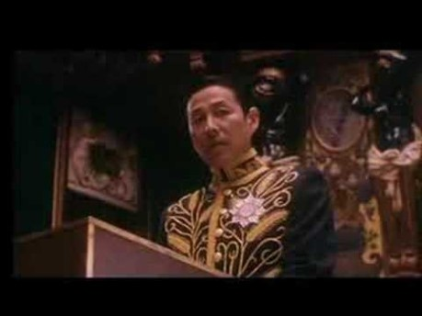
顧維鈞與「五四運動」
影視演繹顧維鈞在巴黎和會上演講
來自電影《我的1919》

Slide 59
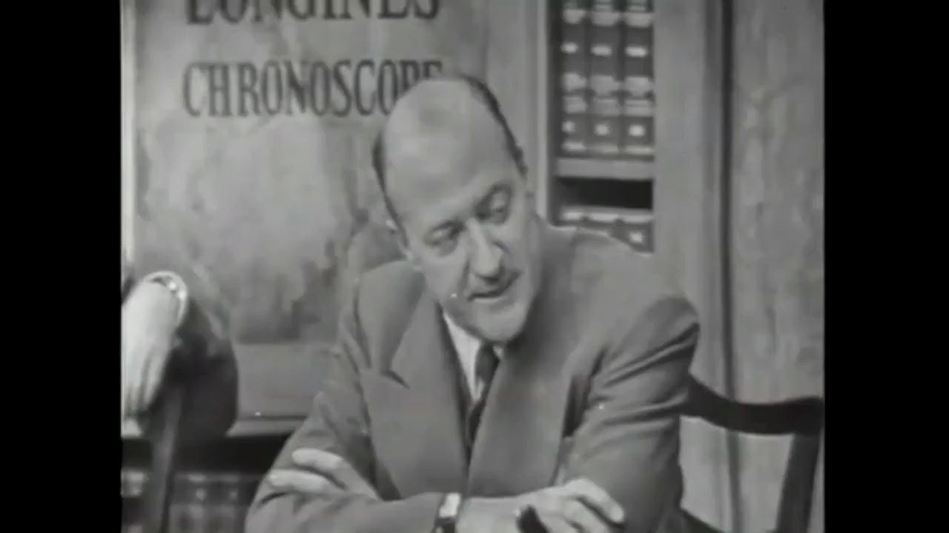
顧維鈞與「五四運動」
顧維鈞1952年真實影片

Slide 60
胡 適
候選人物：

Slide 61
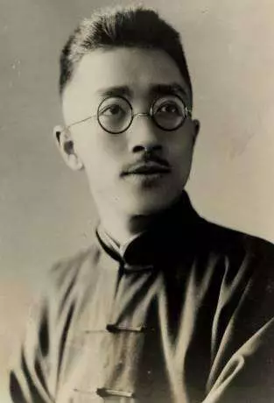
胡適
胡適，安徽績溪人。生於清末1891年；1962年因心臟病突發病逝於台灣。
原名嗣穈，字希疆，行名洪騂；後改名適，字適之
思想家、哲學家、文學家，尤擅於考據學、紅學等多方面研究
他是「五四運動」重要領導人，為文學革命作出極大貢獻

Slide 62
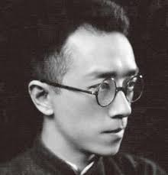
胡適
胡適家庭殷實，曾入私塾，幼時偶讀《水滸傳》，自此著迷白話小說
1906年，考入中國公學並加入「競業學會」，並在此撰稿及擔任編輯
1910年，遠赴美國康奈爾大學（Cornell University）留學
1914年，前往哥倫比亞大學研究院，師承哲學家約翰·杜威（John Dewey）
早年白話文學的薰陶以及歷練，加之後來西式教育，
開啟其新視野，引發他文學革命的自覺心，並逐漸形成有系統的主張

Slide 63
胡適與「五四運動」
新文學理論
「只有文字體裁的大解放，方才可以用來做新思想新精神的運輸品。」
提倡白話文以代替文言文
1915 年 〈如何可使吾國文言易於教授〉提出：
古文是半死的文字，白話是活的文字
文言是死的語言，白話才是活的語言
「活文字者，日用語言之文字，如英法文是也；如吾國之白話是也。死文字者，如希臘拉丁，非日用之語言，已陳死矣。半死文字者，以其中尚有日用之分子在也。」

Slide 64
胡適與「五四運動」
1917年在《新青年》發表《文學改良芻議》
提出改革文學之「八不主義」：
形式方面 | 內容方面
1. 不用典 2. 不用陳套語 3. 不講對仗 4. 不避俗字俗話 5. 須講求文法 | 6. 不作無病之呻吟 7. 不摹仿古人 8. 須言之有物

Slide 65
胡適與「五四運動」
1918年再發表《建設的文學革命論》：
強調「八不主義」
提出「國語的文學，文學的國語」宗旨
「中國若想有活文學，必須用白話，必須用國語，必須做國語的文學。」
論述創造新文學的具體方式
其為文化、文學提供新出路，引起很大迴響；亦有助思想傳播
1920年，政府正式宣佈白話文為國語
文學界步入新的創作階段，不同風格湧現

Slide 66
胡適與「五四運動」
以實踐響應新主張
以「大膽的假設，小心的求證」態度，將理論結合實踐
文學創作
詩歌：1916年開始創作第一部現代白話詩集——《嘗試集》
戲劇：創作中國第一個現代戲劇劇本——《終身大事》
小說：以白話文翻譯多篇西方短篇小說，如莫泊桑等作品

Slide 67
胡適與「五四運動」
學術研究
創新紅學派——考證派
五四時期湧現一股紅學熱潮，如蔡元培、魯迅等人亦有涉獵
當時索隱派主張從作品內在本身進行推論及研究
1921年，胡適發表《紅樓夢考證》，提出：
書的作者是曹雪芹，而《紅樓夢》是曹家的自敘傳
成一家之說，至今依然是主流說法之一
紅學：以中國古典四大名著之一《紅樓夢》為對象，是 一門專業研究及學問，橫跨多個學科，涉及多方面，發展至今已是百花齊放
以時期分為：舊紅學、新紅學、當代紅學
以學派分為：評論派、考證派、索隱派、創作派

Slide 68
胡適與「五四運動」
他打破傳統思想及方法，運用科學精神和理性對各種史料進行有系統考證，為紅學尋找新出路
「我的唯一的目的，是要提倡一種新的思想方法，要提倡一種注重事實，服從驗證的思想方法」
從治學行動響應五四強調新思潮及主張

Slide 69
參考資料：
（一）書籍
徐友春主編：《民國人物大辭典》（石家莊：河北人民出版社，1991年）
李新主編，中國社會科學院近代史研究所中華民國史研究室編：《中華民國史•人物傳》第二卷（北京：中華書局，2011年）
傅德華、謝耀樺、李春博主編：《二十世紀中國人物傳記資料索引》（上海：上海辭書出版社，2010年）
《中國社會科學家辭典》（現代卷）編委會編：《中國社會科學家辭典》現代卷（蘭州：甘肅人民出版社，1986年）
陳平原，季劍青：《五四讀本：掀起時代巨浪的五十篇文章》（台灣：網路與書出版，2019年）
蕭超然：《北京大學與五四運動》(北京:北京大學出版社，1995年)
（二）網上資源
香港教育局： https://www.edb.gov.hk/attachment/tc/curriculum-development/kla/pshe/references-and-resources/chinese-history/chow_ref1.pdf
灼見名家：https://www.master-insight.com/五四精神及其現代意義/

Slide 70
年度中國歷史人物選舉2019
投票日期：2019年11月1日至11月15日
用你的一票，選出心目中的歷史人物！

